Slide 1


SUBDIRECCIÓN DE RELACIONES INTERNACIONALES
ERASMUS+ PRÁCTICAS
ETSIAM 2020-2021
Prof. Tom Vanwalleghem, Subdirector de Relaciones Internacionales
Beatriz R. López, Oficina de Movilidad
Febrero 2020
*La información incluida en esta presentación está sujeta a posibles modificaciones derivadas de cambios normativos o de organización universitaria

Slide 2



OBJETIVO DE ESTA SESIÓN
Que los alumnos interesados en realizar una práctica en el extranjero conozcan las oportunidades disponibles.

Slide 3


PROGRAMA ERASMUS+
ERASMUS+ es el Programa de Acción de la Unión Europea en el ámbito de la educación, la formación, la juventud y el deporte (2014-2021).
Dimensión Internacional.
Mejorar el conocimiento de idiomas comunitarios.
Adquirir capacidades sociales de adaptación a otros contextos educativos y culturales.
Trabajar por tu futuro profesional.

Slide 4


ERASMUS+ Prácticas
Duración estancia: mínimo 2 meses y máximo 12 meses
Estancias en empresas, instituciones o departamentos de otras universidades.
Convocatoria: llamamientos mensuales hasta agotar plazas.
Período de prácticas hasta 30 de septiembre de 2021.
Notes:
¡¡¡MUY IMPORTANTE!!! Se pueden disfrutar durante un año después de titularse pero la solicitud tiene que ser mientras todavía se está matriculado.

Slide 5
REQUISITOS
Estudiantes de Grado:
a) Ser nacional de alguno de los países participantes en el Programa o de terceros países, en cuyo caso deberán acreditar que están en posesión de un permiso válido para residir en España.
b) Estar matriculado en centros propios de la Universidad de Córdoba para la realización de estudios conducentes a la obtención de un título oficial de Grado.
c) Haber superado un mínimo de 120 créditos.
Estudiantes de Máster:
a) Ser nacional de alguno de los países participantes en el Programa o de terceros países, en cuyo caso deberá acreditar que está en posesión de un permiso válido para residir en España.
b) Estar matriculado en la Universidad de Córdoba para la realización de estudios conducentes a la obtención de un título oficial de Máster.
c) Acreditar un B1 de inglés o del idioma oficial del país de destino.
Notes:
Igual que en la diapositiva anterior

Slide 6
REQUISITOS
Las personas recién tituladas pueden participar en períodos de formación práctica en el marco del Programa Erasmus+.
A tal efecto, podrán ser seleccionadas por la Universidad de Córdoba durante el último año de estudios (es decir, deberán completar el proceso de selección siendo estudiantes de la Universidad de Córdoba) y deberán completar el período de formación práctica en el extranjero en el plazo máximo de un año desde la obtención del título.
Notes:
Igual que en la diapositiva anterior

Slide 7
DOCUMENTACIÓN
a) Impreso de solicitud:
Grado: http://www.uco.es/internacional/movilidad/es/movilidad-de-erasmus-de-practicas-para-estudiantes-de-grado-curso-2020-2021#convocatorias
Máster: http://www.uco.es/internacional/movilidad/es/movilidad-de-erasmus-de-practicas-para-estudiantes-de-posgrado-curso-2020-2021#convocatorias
b) El Acuerdo de formación o Training Agreement:
Firmado por la Universidad de Córdoba, la institución o empresa de acogida y el/la estudiante. Dicho acuerdo podrá posteriormente ser modificado de común acuerdo entre las partes.
Para más información:
http://www.uco.es/internacional/movilidad/es/movilidad-de-erasmus-de-practicas-para-estudiantes-de-grado-curso-2020-2021#convocatorias
Notes:
Igual que en la diapositiva anterior

Slide 8

Una historia real
¿Quién soy?
Mi práctica Erasmus+ Traineeship. ¿Cómo encontré una práctica en Córdoba?
¿Cómo puedo encontrar una práctica en el extranjero?
No te preocupes: es muy sencillo.
¡Y vamos a verlo juntos!
Notes:
Igual que en la diapositiva anterior

Slide 9
¿Qué necesito para encontrar una práctica en el extranjero?
Tu currículum en inglés (o en el idioma del país de destino).
Tu carta de presentación.
Tu móvil/ordenador.
Tiempo: podrían ser necesarias unas semanas antes de encontrar tu práctica.
Leer con mucha atención los requisitos necesarios en la oferta de práctica.
Prepararse para la entrevista.
¡Has encontrado tu práctica! ¿Qué esperas antes de irte de Erasmus?
Notes:
Igual que en la diapositiva anterior

Slide 10
La importancia de un buen currículum
¿Cuáles características tiene un currículum con éxito?
Breve pero completo: como máximo 2 paginas, 1 sería aún mejor.
Gráficamente agradable: utilizar la misma fuente de escritura y colores neutros.
Sencillo y inmediato: evitar frases muy largas. No es necesario escribir todos los detalles de tus experiencias laborales, sino los elementos más relevantes.
Y sobretodo….
¡Verdadero!
Notes:
Igual que en la diapositiva anterior

Slide 11
La importancia de un buen currículum
¿Cómo puedo escribir mi currículum?
Europass.
Word.
Canva.
Puedes utilizar lo que más te guste, lo importante es que sea sencillo y gráficamente agradable.
Notes:
Igual que en la diapositiva anterior

Slide 12
Una carta de presentación personalizada
Por qué tu carta de presentación es esencial? Por qué te da la posibilidad de:
Presentarte.
Hablar de tus competencias (y cómo las has adquirido).
Explicar por qué quieres solicitar una especifica práctica .
Demonstrar al personal de recursos humanos que puedes aportar algo a su empresa.
Notes:
Igual que en la diapositiva anterior

Slide 13
¿DÓNDE PUEDO ENCONTRAR PRÁCTICAS?
Los siguientes sitios son gratuitos y permiten encontrar fácilmente ofertas de prácticas y de empleo también. En la carta de presentación es MUY IMPORTANTE indicar que necesitéis firmar un acuerdo de movilidad Erasmus y que vuestra práctica se realize dentro del programa Erasmus+ Práctica.
ErasmusIntern:
https://erasmusintern.org/
Graduateland:
https://graduateland.com/es/jobs
Placement Slovakia:
https://www.placementslovakia.com/about-us/what-we-offer
Eures:
https://ec.europa.eu/info/live-work-travel-eu/employment-opportunities_es
Notes:
Igual que en la diapositiva anterior

Slide 14

¿DÓNDE PUEDO ENCONTRAR PRÁCTICAS?
1) ErasmusIntern
Notes:
Igual que en la diapositiva anterior

Slide 15
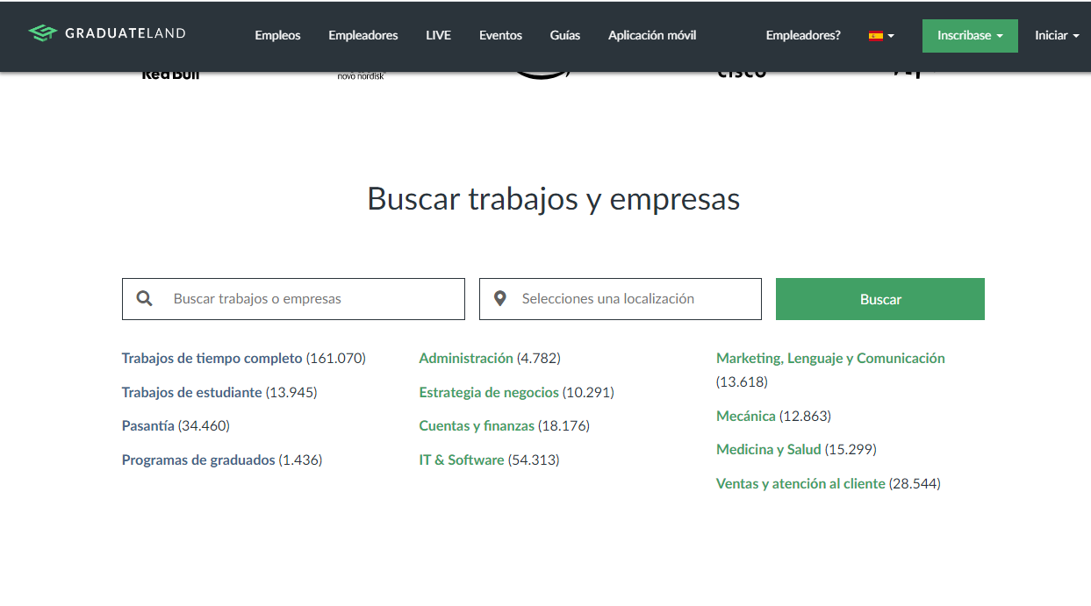
¿DÓNDE PUEDO ENCONTRAR PRÁCTICAS?
2) Graduateland
Notes:
Igual que en la diapositiva anterior

Slide 16
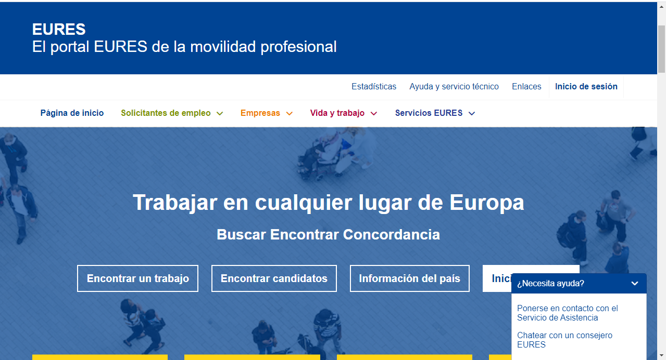
¿DÓNDE PUEDO ENCONTRAR PRÁCTICAS?
3) Eures
Notes:
Igual que en la diapositiva anterior

Slide 17
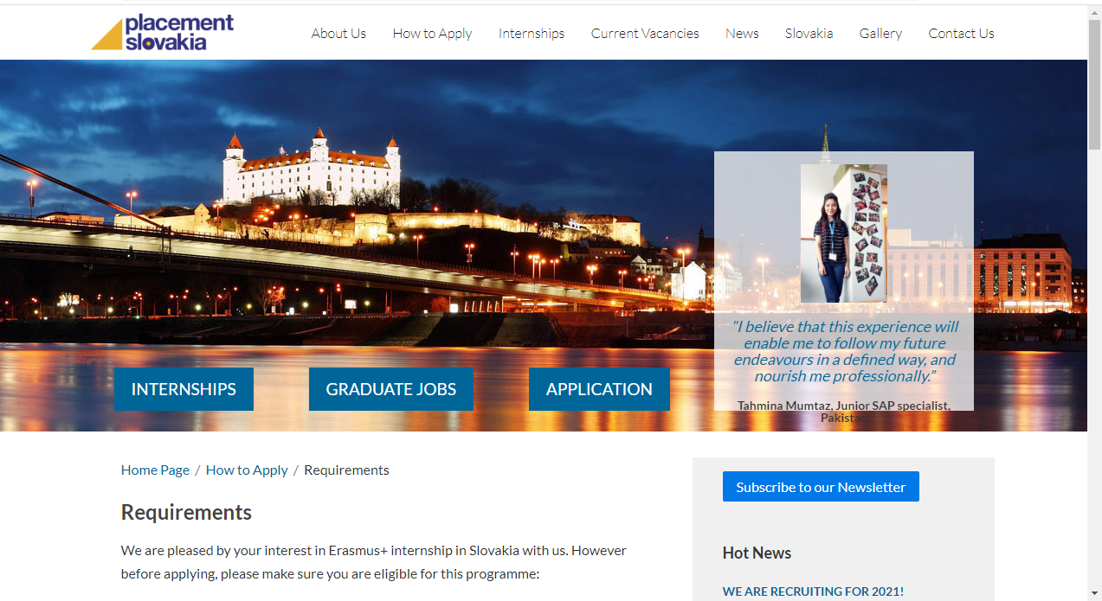
¿DÓNDE PUEDO ENCONTRAR PRÁCTICAS?
4) Placement Slovakia
Notes:
Igual que en la diapositiva anterior

Slide 18
Y si tienes cualquier duda….
Puedes mandar un correo a:
movilidad.etsiam@etsiam.com
¡Te deseamos mucho éxito y un muy buen Erasmus!
Notes:
Igual que en la diapositiva anterior

Slide 19

DUDAS, PREGUNTAS, COMENTARIOS

Slide 20
Gracias por vuestra atención

